Slide 1
LES EPI Pourquoi ? Comment ?
Notes:
Le projet actuel de réforme du collège répond à un choix politique et de société, celui de faire évoluer le collège unique vers plus d’équité, en s’adressant à tous les élèves, en tentant de réduire aussi l’échec scolaire et plus largement de garantir à tous les élèves le socle commun. Selon la loi d’orientation de 2013, deux types d’enseignements seront désormais dispensés au collège : les enseignements du tronc commun, et des enseignements complémentaires.

Slide 2
Définition
L’arrêté précisant l’organisation des enseignements au collège décrit ces enseignements complémentaires, dans son article 3 : l’accompagnement personnalisé (AP) et enseignements pratiques interdisciplinaires (EPI).
Les contenus des enseignements complémentaires sont établis en fonction des objectifs de connaissances et de compétences du socle commun de connaissances, de compétences et de culture et des programmes des cycles concernés.
Toutes les disciplines d’enseignement contribuent aux enseignements complémentaires.
Notes:
Les EPI s'adressent à tous les élèves du cycle 4. Mobilisant au moins deux disciplines, ils permettent de construire et d'approfondir des connaissances et des compétences inscrites dans les différents programmes d'enseignement. Ils s'appuient sur une démarche de projet et conduisent à une réalisation concrète, individuelle ou collective. Le ministère de l'éducation nationale publie des ressources pour éclairer leur mise en oeuvre. Il s’agit d’apprendre différemment en espérant que les élèves apprendront mieux et cultiveront des compétences utiles dans la société du XXIe siècle (collaborer, utiliser les ressources numériques, innover, pratiquer les langues étrangères dans des contextes concrets…).
La « réalité » est un système complexe dont l’analyse complète nécessite plusieurs prismes disciplinaires. Les EPI permettent d’éclairer un objet dans ses différentes dimensions, chaque discipline impliquée dans les EPI contribuant à sa compréhension par les élèves.
- Les EPI partent d’une problématique ou d’un questionnement explicite que chacune des disciplines contributrices éclaire. Cela permet alors à l’élève de construire une stratégie de résolution.
Les EPI apprennent aussi aux élèves, que le « savoir » n’est pas réductible à une discipline, mais nécessite les apports notionnels et méthodologiques de différentes disciplines. Le « savoir » construit est supérieur à la somme des apports des disciplines (principe d’émergence

Slide 3
Autrement dit…

Slide 4
8 thématiques pour les EPI
Chaque enseignement pratique interdisciplinaire porte sur l'une des thématiques interdisciplinaires suivantes :
corps, santé, bien-être et sécurité
culture et création artistiques
transition écologique et développement durable
information, communication, citoyenneté
langues et cultures de l'Antiquité
langues et cultures étrangères ou, le cas échéant, régionales
monde économique et professionnel
sciences, technologie et société
Notes:
Les connaissances et les méthodes disciplinaires dans un EPI sont reliées ou intégrées. En aucun cas elles ne sont estompées.
- Dans les EPI les professeurs s’appuient sur leur expertise disciplinaire. Ils sont capables d’expliciter leurs démarches et leurs contenus disciplinaires. Les EPI permettent alors d’identifier les points communs et les spécificités des disciplines.
- Les disciplines ne sont pas instrumentalisées dans les EPI (ex l’histoire uniquement pour la chronologie, les arts plastiques pour illustrer, le français pour la maitrise de la langue, les mathématiques pour calculer…), mais contribuent conjointement à la connaissance et l’explication des objets complexes étudiés.
- Les huit thématiques permettent une variété des croisements disciplinaires répondant à la diversité des sujets possibles.

Slide 6
Disciplines et inter-disciplines : une interface nécessaire
Deux objectifs : formation et socialisation.
Cette modalité pédagogique reconnait et croit en l’importance du travail interdisciplinaire dans la construction des savoirs.
Il souligne aussi l’importance de l’expertise disciplinaire pour la construction des convergences.
Le projet interdisciplinaire n’est plus à la périphérie de la classe mais contribue à part entière à l’enseignement dans chacune des disciplines contributrices.
Notes:
Les EPI s’appuient sur les contenus des programmes disciplinaires. Ceux-ci déclinent les compétences du socle commun de connaissances, de compétences et de culture. Ils permettent de traiter différemment des parties de programme et de construire les attendus de fin de cycle 4.

Slide 7
Une pédagogie de projet
La pédagogie de projet prend appui sur la réalisation d’une production concrète. L’élève est associé étroitement à l’élaboration des savoirs à partir d’une situation donnée ;
Il prend des initiatives, il cherche à résoudre des problèmes, il recherche et utilise des ressources.

Slide 8
Comment préparer son EPI par la pratique ?

Slide 9
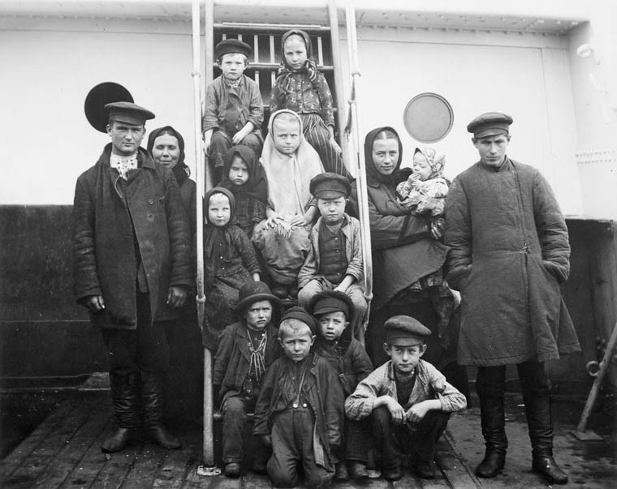
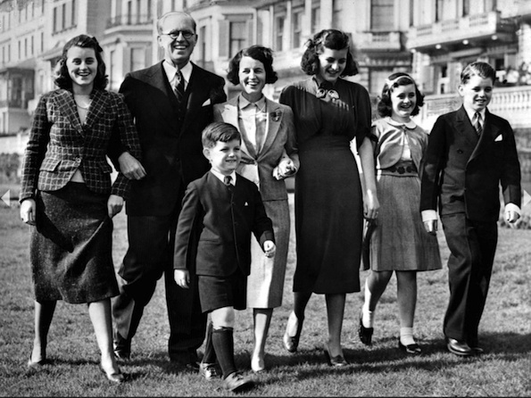
Réaliser une vitrine exposant diverses formes de résistance

Slide 10
Proposition de départ
Thématique de l’EPI : ?
Disciplines/professeurs : ?
Autre(s) intervenant(s) : ?
Durée : ?
Contribution à un parcours : ?
Problématique : Comment les Français ont résisté durant l’occupation allemande.
De l’idée au projet :
Rendre l ’Histoire encore plus « vivante » par la recherche d’objets « traces ». Montrer par un montage « muséographique » les formes et modes de résistance . Scénographier ses choix, les exposer, les donner à comprendre.
Le travail en amont : Collecte de « traces de résistance » palpables, sonores, visuelles, etc.
Créer in fine une micro exposition composée de documents collectés et illustrant une thématique liée à la problématique de départ (exemple : « dénoncer le pouvoir en place durant la seconde guerre mondiale», ou encore « résister par de petits riens », « s’engager », ou encore « chanter pour résister » etc.

Slide 11
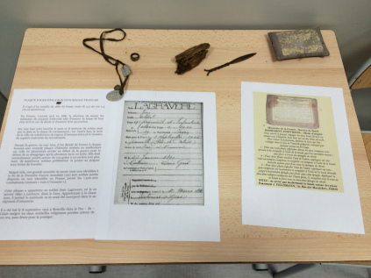
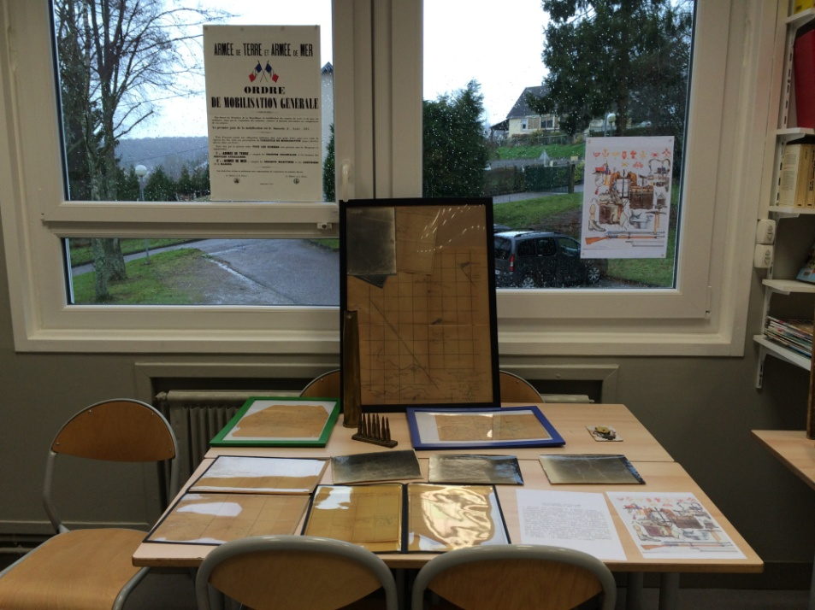
Au travail !

Slide 12
Quelles difficultés éventuelles pour la mise en œuvre d’un tel EPI ?
CR des ateliers :

Slide 13
Bibliographie pour aller plus loin…

